Slide 1

Inspección de la calidad Agroalimentaria-Lugo
Gonzalo J. Rodríguez Abuín

Slide 2
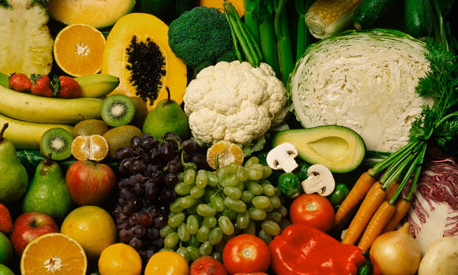
FRUTAS Y VERDURAS FRESCAS

Slide 3

Reglamento (UE) nº 1169/2011 del Parlamento Europeo y delConsejo, de 25 de octubre de 2011, sobre información alimentaria proporcionado al consumidor.
➢ Reglamento (UE) nº 1308/2013 del Parlamento Europeo y deConsejo, de 17 de diciembre de 2013, por el que se crea la organización común de mercados para los productos agrarios y se derogan los Reglamentos (CEE) n° 922/72, (CEE) n°234/79, (CE) nº 1037/2001 y (CE) nº 1234/2007.
➢ Reglamento de Ejecución (UE) nº 543/2011 de la Comisión, de 7de junio, por la que se establecen disposiciones para la aplicación del Reglamento (CE) nº 1234/2007 del Consejo en los sectores de frutas y hortalizas y frutas y hortalizas procesadas.
➢ Real Decreto 1808/1991, de 13 de diciembre, por el que se regulan las menciones o marcas que permitan identificar el lote al que pertenece a un producto alimenticio.

Slide 4
Real Decreto 126/2015, de 27 de febrero, por el que se aprueba la norma general relativa a la información alimentaria de los alimentos que se presenten sin envasar para la venta al consumidor final y a las colectividades, de los envasados en los lugares de venta a petición del comprador, y de los envasados por los titulares del comercio al por menor
➢ Decreto 125/2014, de 4 de septiembre, por el que se regula en Galicia la venta directa de productos primarios de as explotaciones hasta el consumidor final.
➢ Decreto 124/2010, de 15 de julio, por el que se regula las menciones de origen o procedencia gallega en el etiquetado, presentación y publicidad de productos alimenticios

Slide 5
Disposiciones aplicables a la comercialización
Podrán aplicarse normas de comercialización , entre otras al, sector de frutas y hortalizas
Estas normas de comercialización podrán establecer condiciones relacionados con ciertas características, entre las cuales destacan los siguientes:
Definiciones técnicas, denominación y/o denominaciones comerciales.
Criterios de clasificación.
Especie, variedad vegetal o tipo comercial.
Presentación, etiquetado y embalaje.
Aspecto, consistencia, conformación, características de los productos y porcentaje de humedad.

Slide 6
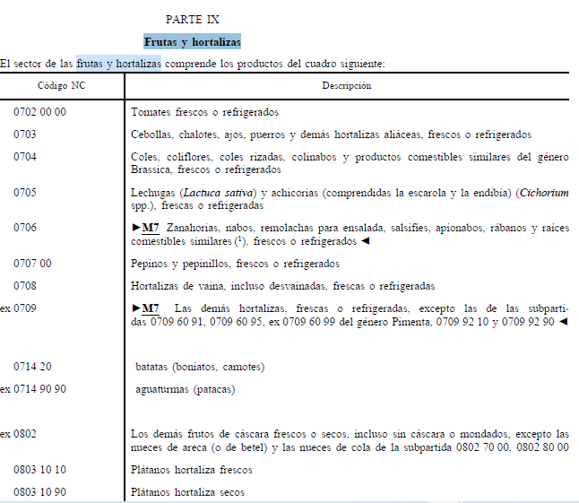
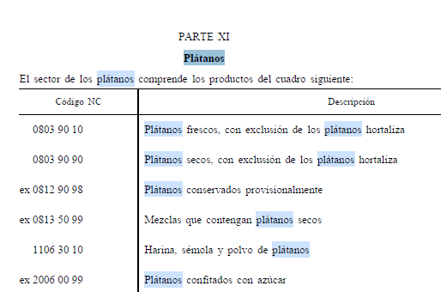

Slide 7
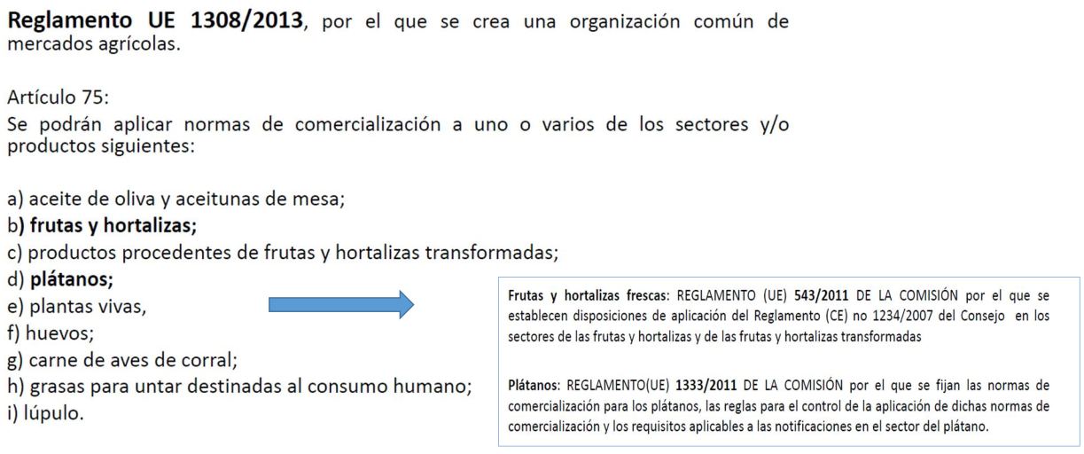

Slide 8
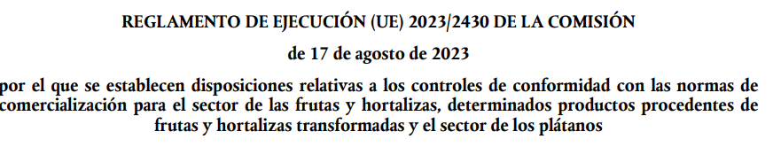
REGLAMENTO (UE) 543/2011 SOBRE NORMAS DE COMERCIALIZACIÓN DE FRUTAS Y HORTALIZAS FRESCAS
Varios Reglamentos han modificado al 543/2011:
•Reglamento 594/2014. Etiquetado de nombre y dirección de envasador y/o expedidor
•Reglamento 2019/428. Etiquetado de productos preenvasados
•Reglamento2021/1890.Adaptaciónde las Normas de comercialización en la UE a los cambios sufridos por las normas CEPE/UN.
REGLAMENTO DELEGADO (UE) 2023/2429 DE LA COMISIÓN de 17 de agosto de 2023.

Slide 9
Disposiciones aplicables a la comercialización
Articulo 76 de Reglamento (CE) 1308/2013
-Los productos del sector hortofrutícola que se van a vender frescos al consumidor sólo pueden comercializarse si están en buenas condiciones y poseen buena calidad comercial y si se indica el país de origen.
-El propietario de los productos respecto de los cuales se hayan adoptado normas de comercialización no podrá exponer esos productos, ponerlos en venta, entregarlos ni comercializarlos dentro de la Unión, cuando no se ajusten a dichas normas, y será responsable de velar por este cumplimiento.

Slide 10
Disposiciones aplicables á comercialización
Considerando (8) do Reglamento de ejecución (UE) 543/2011
Las menciones particulares esigidas por las normas de comercialización
deben aparecer de forma visible en el envase y/o en el etiquetado.
Considerando (10) do Reglamento de ejecución (UE) 543/2011
Para garantizar que los controles puedan realizarse correcta y
eficazmente, las facturas y los justificantes, distintos de los que van destinados a los consumidores, deben contener r determinada información básica prevista en las normas de comercialización.

Slide 11
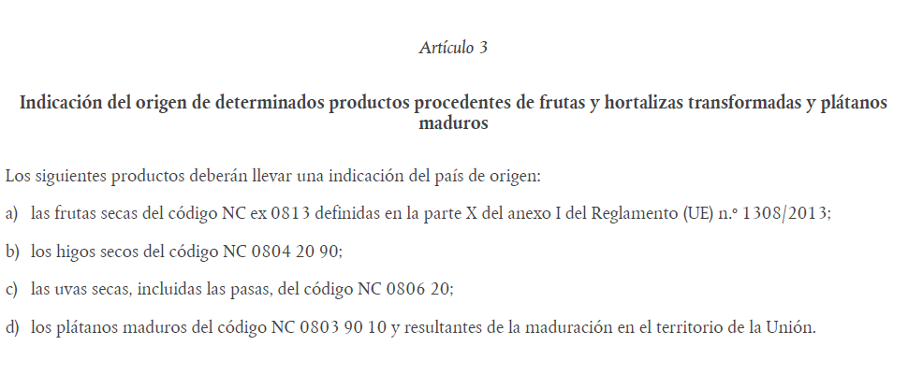

Slide 12
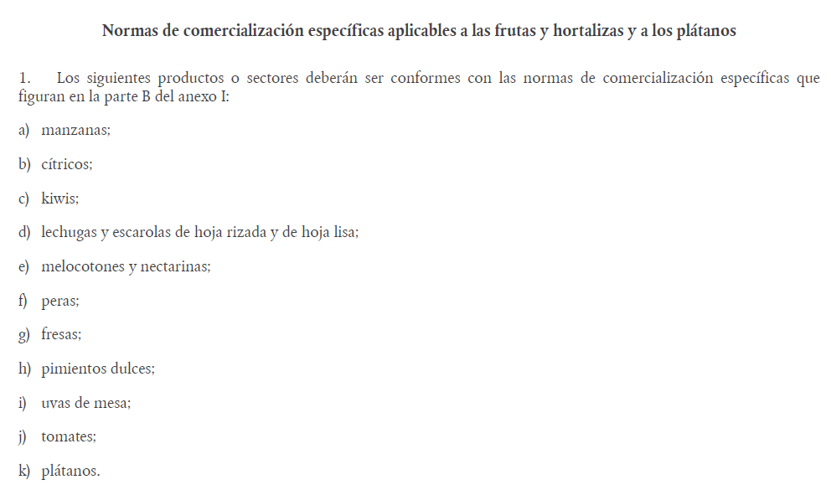

Slide 13
No existe obligación de cumplir con las normas de comercialización siguientes supuestos:
Cuando estén claramente marcados con las menciones "destinados a transformación" o "destinado a la alimentación animal" o con cualquiera otra indicación equivalente, los productos:
. destinados a la transformación industrial, o
. destinados a la alimentación animal u otros usos no alimentarios.
- Los productos que el productor transfiera al consumidor para sus propias necesidades.
Productos que hayan sufrido un corte o un corte dejándolos "listo para comer" o "listo para cocinar"

Slide 14
Dentro de la propia región de producción
no estarán sujetos a la obligación de cumplir las normas de comercialización:
Los productos vendidos o entregados por el productor a centros de acondicionamiento y envasado o almacenamiento,
Productos que se envían desde centros de almacenamiento a Centros de acondicionamiento y envasado .
Frutas y hortalizas no clasificadas en la categoría "extra", podrán presentar, en las etapas posteriores a su presentación, una ligera falta de frescura y turgencia y ligero deterioro debido a su desarrollo y a su carácter perecedero.

Slide 15
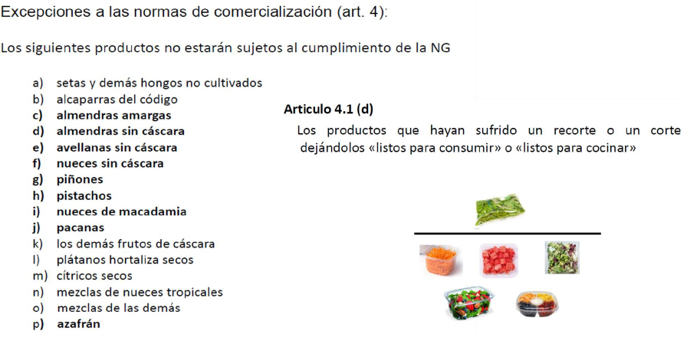

Slide 16
Menciones particulares a lo largo de la cadena de suministro
Las menciones particulares requeridas deberán indicarse en forma legible y clara en uno de los lados del envase, ya sea mediante impresión directa o mediante una etiqueta incorporada al envase o fijada firmemente en él.
Para mercancías enviadas a granel y cargadas directamente en un medio de transporte, las menciones particulares deberán aparecer en un documento adjunto o en un expediente visible en los medios de transporte.
Facturas y documentos adjuntos, menos los recibos para el consumidor, indicarán el nombre y país de origen de los productos y, en su caso, la categoría, variedad o tipo comercial si una norma de comercialización específica así los requiere, o que el producto está destinado a ser transformado.
Menciones particulares en la fase de venta al por menor
-No podrán incluirse términos adicionales que sugieran una calidad mejor o superior .
Cuando el país del envasador y/o del expedidor esté indicado o cuando la variedad indicada evoque una ubicación, los caracteres utilizados para indicar el país de origen serán más grandes y más visibles.
En productos preenvasados Reglamento (UE) n.o 1169/2011 además de todas las menciones previstas en las normas de comercialización, se indicará el peso neto

Slide 17
Mezclas
Se permitirá La comercialización de envases de peso neto igual o inferior de 5 kg -en el nuevo RGTO. 10 kg- que contengan una mezcla de diferentes especies de frutas y hortalizas siempre que:
a) Los productos son de calidad uniforme y cada uno cumpla , si procede , su norma específica comercialización, o, en su defecto, la regla general de comercialización.
b) El embalaje esté debidamente etiquetado.
c) La mezcla no induzca a error al consumidor.
Si las frutas y verduras que componen la mezcla proceden de más de un Estado miembro o un tercer país, los nombres completos de los países podrá ser sustituido por uno de los siguientes indicaciones, según corresponda:
--- “Mezcla de frutas y hortalizas originarias de la UE”.
--- "Mezcla de frutas y hortalizas no originarias de la UE“
--- “Mezcla de frutas y hortalizas originarias y no originarias de UE.

Slide 18
Modelo de regla de comercialización específica
Anexo I, parte B, del Reglamento de Ejecución (UE) 543/20111
1 Definición del producto
2. Disposiciones relativas a la calidad
A. Requisitos mínimos
B. Requisitos de madurez
C. Clasificación: por categorías
3. Disposiciones relativas a la calibración
4. Disposiciones relativas a la tolerancia
5. Disposiciones relativas a la presentación
6. Disposiciones relativas al marcado
A. Indicación del envasador y/o expedidor
B. Naturaleza del producto: denominación, variedad
C. Origen del producto
D. Características comerciales: categoría, calibre
E. Marca de control oficial (opcional)

Slide 19
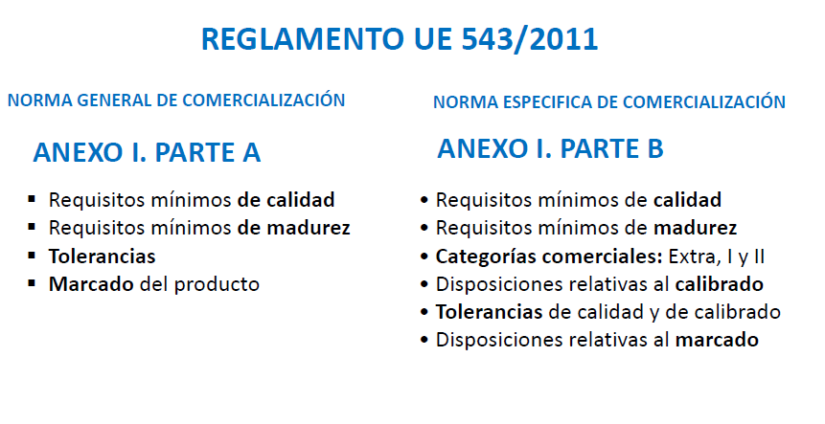

Slide 20
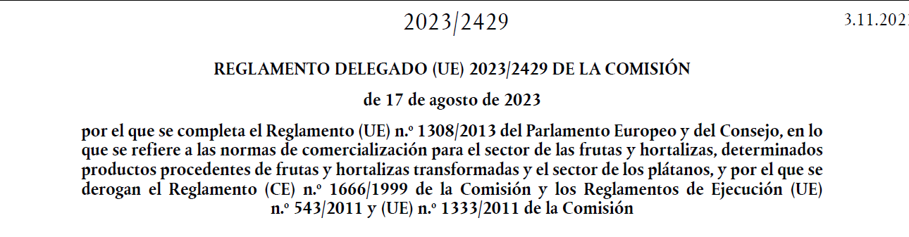

Slide 21
Varios productos del sector de las frutas y hortalizas pueden quedar eximidos de las normas de comercialización con el fin de reducir la carga administrativa tanto para los agentes económicos como para las autoridades que lleven a cabo los controles de conformidad con el artículo 76, apartado 4, del Reglamento (UE) 1308/2013. Sin embargo, la indicación del país de origen en la etiqueta es necesaria para los consumidores y, acorde con el principio orientador de la Estrategia «De la Granja a la Mesa» de facilitar más información que permita a los consumidores elegir con conocimiento de causa, la indicación del país de origen debe ser obligatoria para dichos productos
Las menciones particulares exigidas por las normas de comercialización deben ser claramente visibles en el envase y/o en la etiqueta. Para evitar fraudes y situaciones que induzcan a error a los consumidores, las menciones particulares exigidas por las normas de comercialización deben estar a disposición de estos antes de la compra, en especial en casos de venta a distancia, en que la experiencia ha revelado riesgos de fraude y de elusión de la protección a los consumidores que proporcionan las normas

Slide 22
Con el fin de evitar situaciones que induzcan a error a los consumidores en relación con la categoría, las menciones particulares exigidas en la fase de venta al por menor no deben incluir términos tales como «supremo», «premium» o expresiones semejantes que no están reguladas para definir una cualidad real del producto, si bien existe la posibilidad de mostrar cualquier otra información, como «transporte aéreo» o informaciones factuales similares, que no induzca a error al consumidor
Con el fin de evitar inducir a error a los consumidores en relación con el origen de los productos, la indicación del país de origen debe ser más visible que la indicación del país del envasador.
Requisitos de etiquetado para las mezclas de diferentes productos o especies de productos en un mismo envase, que deben ser menos estrictos que los establecidos en las normas de comercialización.

Slide 23
Los requisitos del artículo 76, apartado 1, del Reglamento (UE) n.o 1308/2013 constituirán la norma general de comercialización para las frutas y hortalizas contempladas en el artículo 1, apartado 2, letra a).
a menos que estén sujetas a una norma de comercialización específica
Si cumplen normas aplicables adoptadaS por la Comisión Económica para Europa de las N.U (CEPE/ONU) = CONFORME NORMA GENERAL

Slide 24
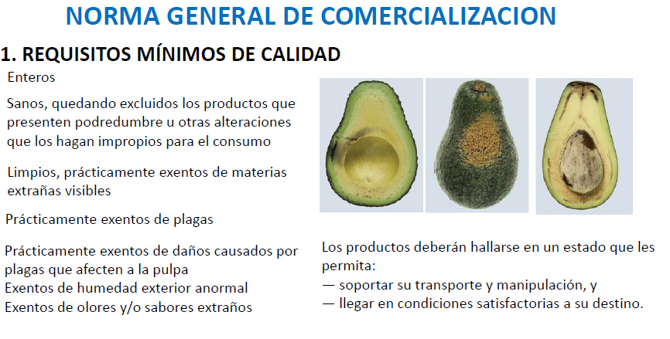

Slide 25
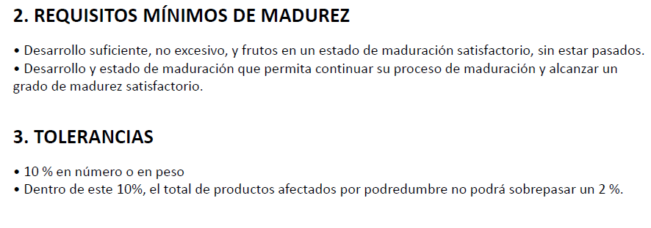

Slide 26
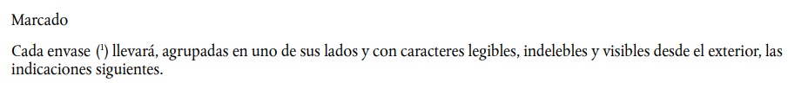
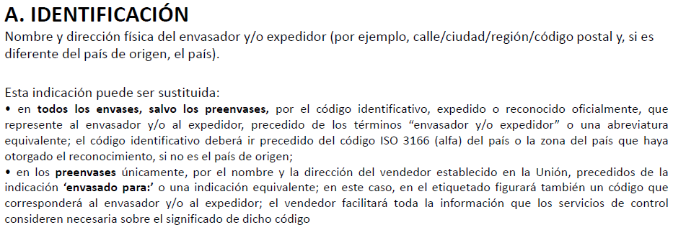

Slide 27
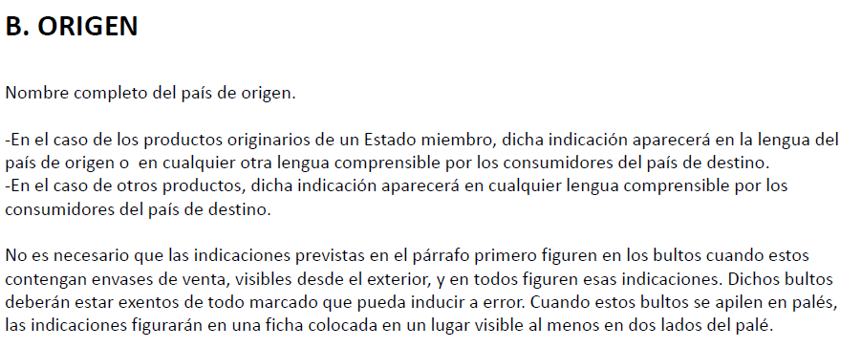

Slide 28
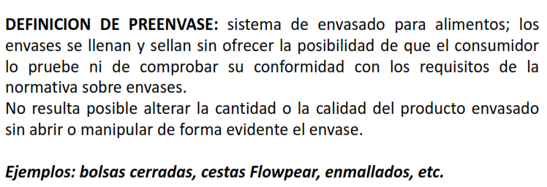
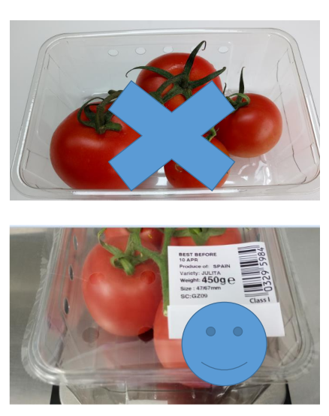

Slide 29
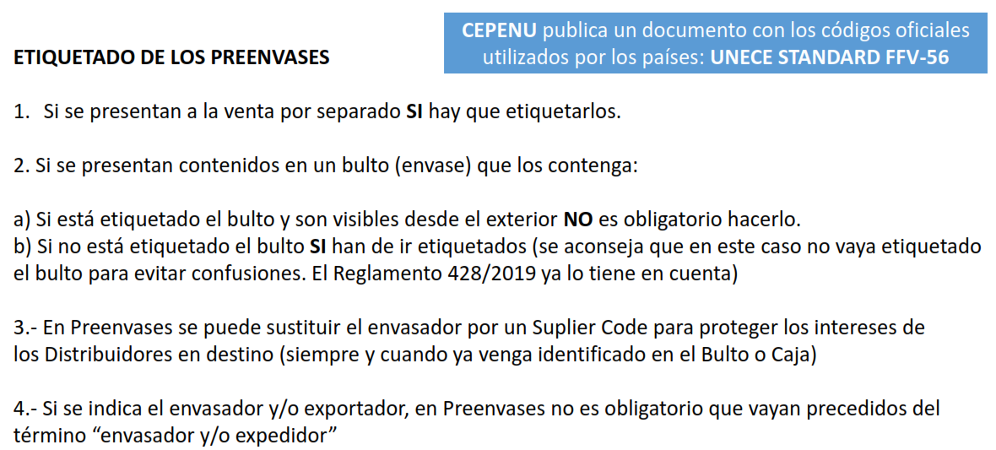

Slide 30
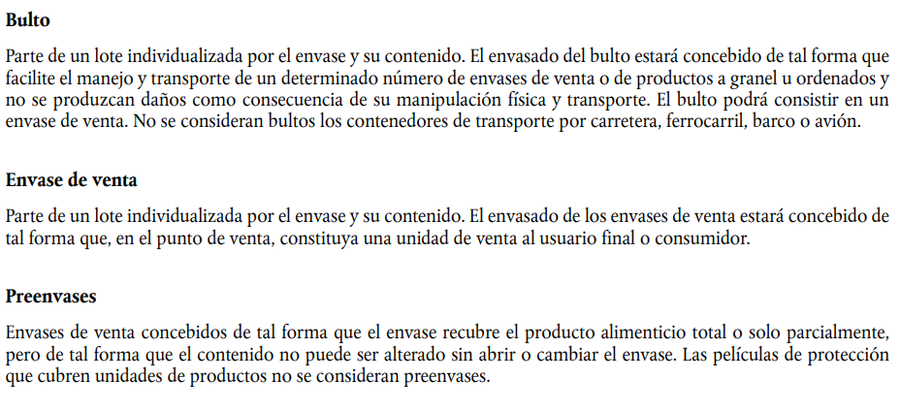

Slide 31
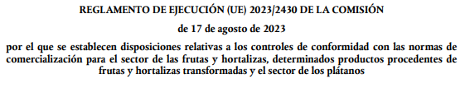
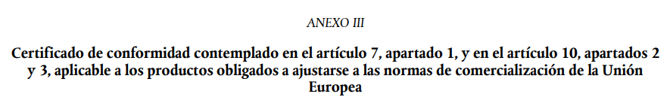
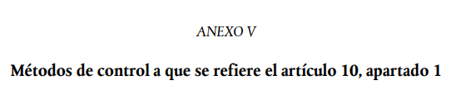
CONTROLES DE CONFORMIDAD
Agentes económicos autorizados, autoridades de control ,homologación de controles efectuados por terceros países , métodos de control
DEFINE Envio, Lote muestreo, muestra elemental, muestra global, muestra secundaria, muestra variada , muestra reducida …..

Slide 32
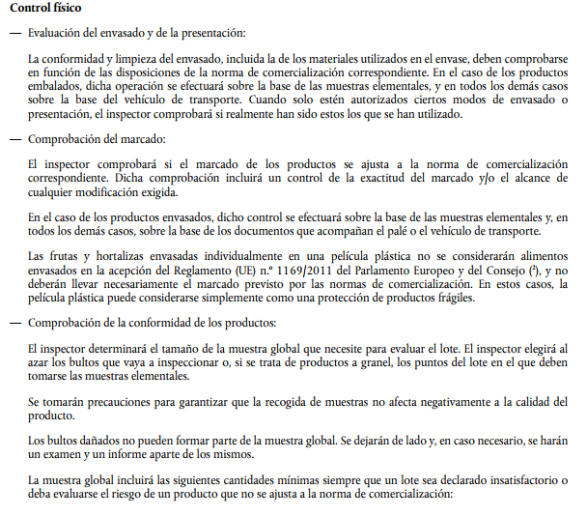

Slide 33
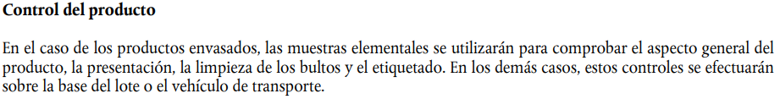
Para realizar el control de conformidad, el producto se retirará íntegramente de su embalaje. El inspector solo podrá dispensar de este requisito si el muestreo se basa en muestras compuestas.
El control de la homogeneidad, de los requisitos mínimos, de las categorías de calidad y del calibre se llevará a cabo sobre la base de la muestra global, o sobre la base de la muestra compuesta teniendo en cuenta los folletos explicativos publicados por el Régimen de la OCDE para la aplicación de normas internacionales a las frutas y hortalizas.
Cuando se detecten defectos, el inspector determinará el porcentaje correspondiente de producto, en número o en peso, no conforme con la norma.
El control de los defectos exteriores se efectuará sobre la base de la muestra global o la muestra compuesta. Ciertos criterios sobre el grado de desarrollo y/o maduración o sobre la presencia o ausencia de defectos internos podrán comprobarse sobre la base de muestras reducidas. El control basado en la muestra reducida se aplicará, en particular, a los controles que destruyen el valor comercial del producto.

Slide 34
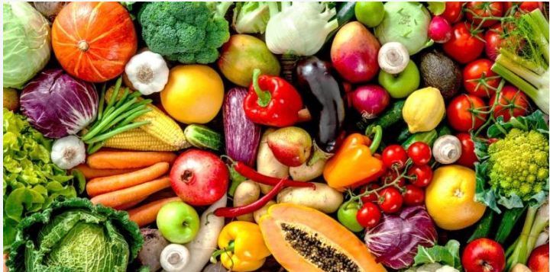

Slide 35
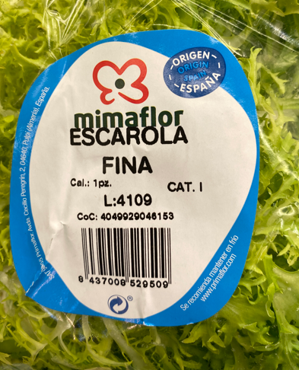
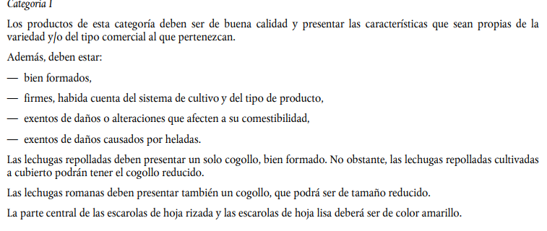
Categoría I
Los productos de esta categoría deben ser de buena calidad y presentar las características que sean propias de la
variedad y/o del tipo comercial al que pertenezcan.

Slide 36
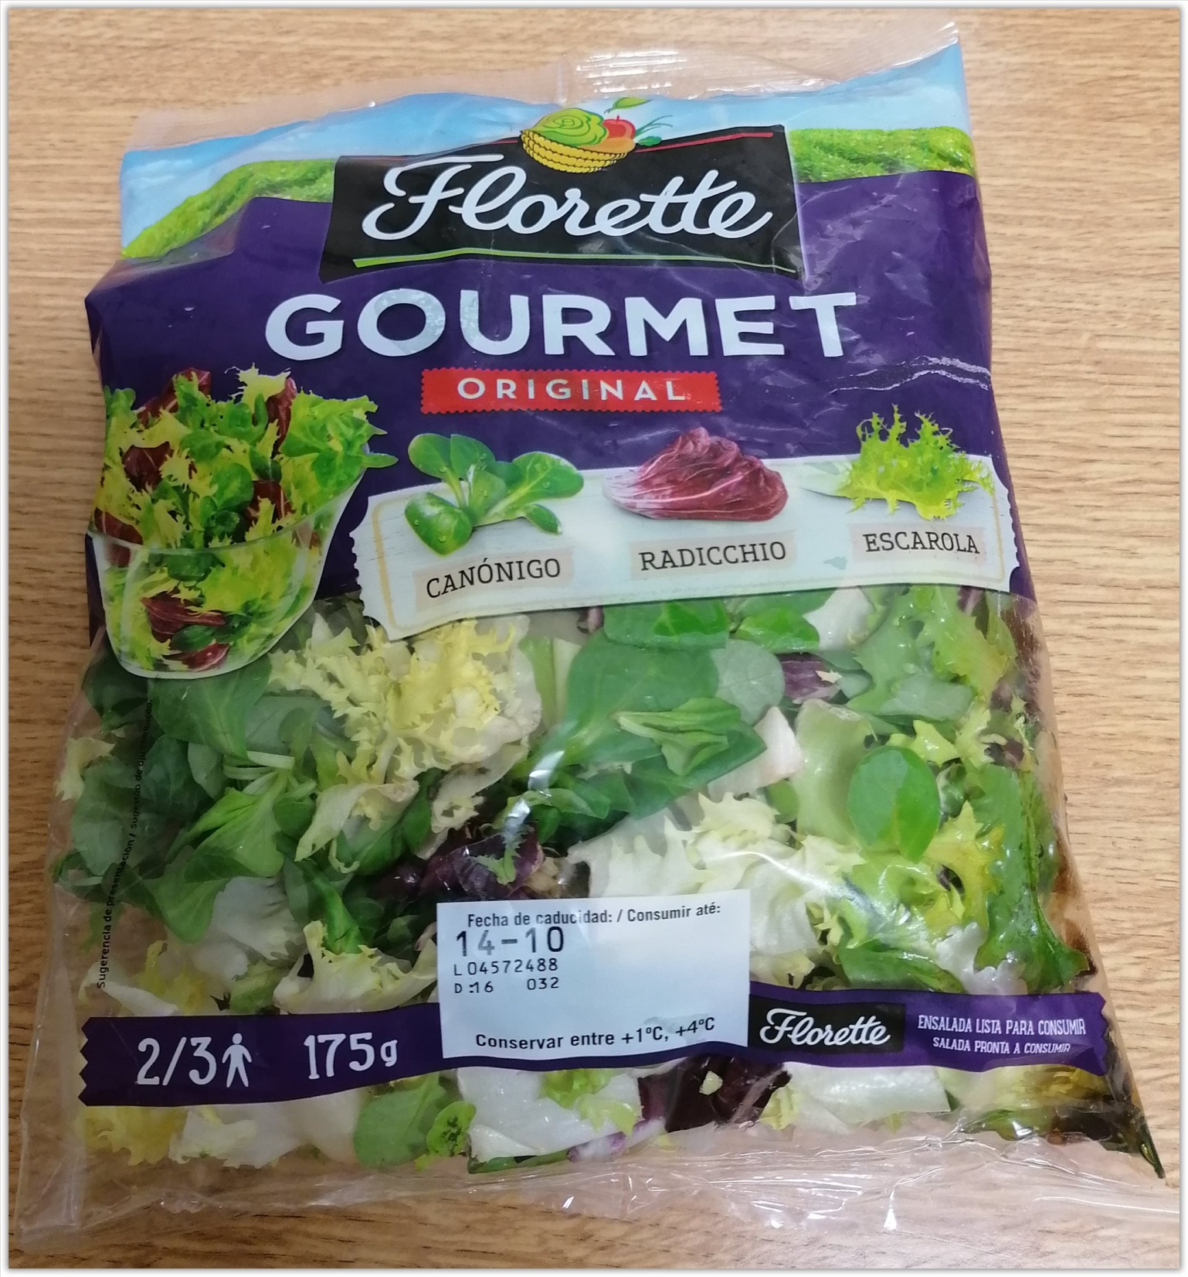
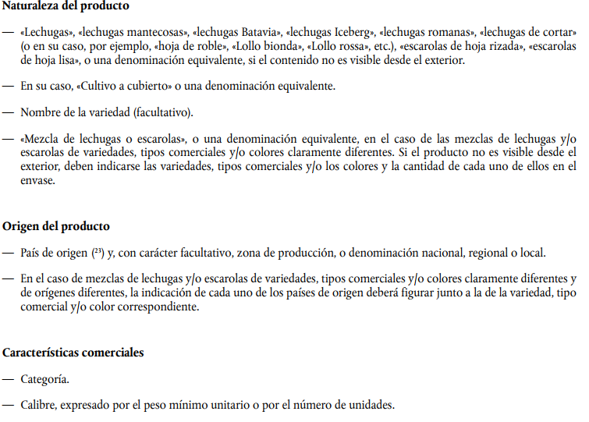

Slide 37
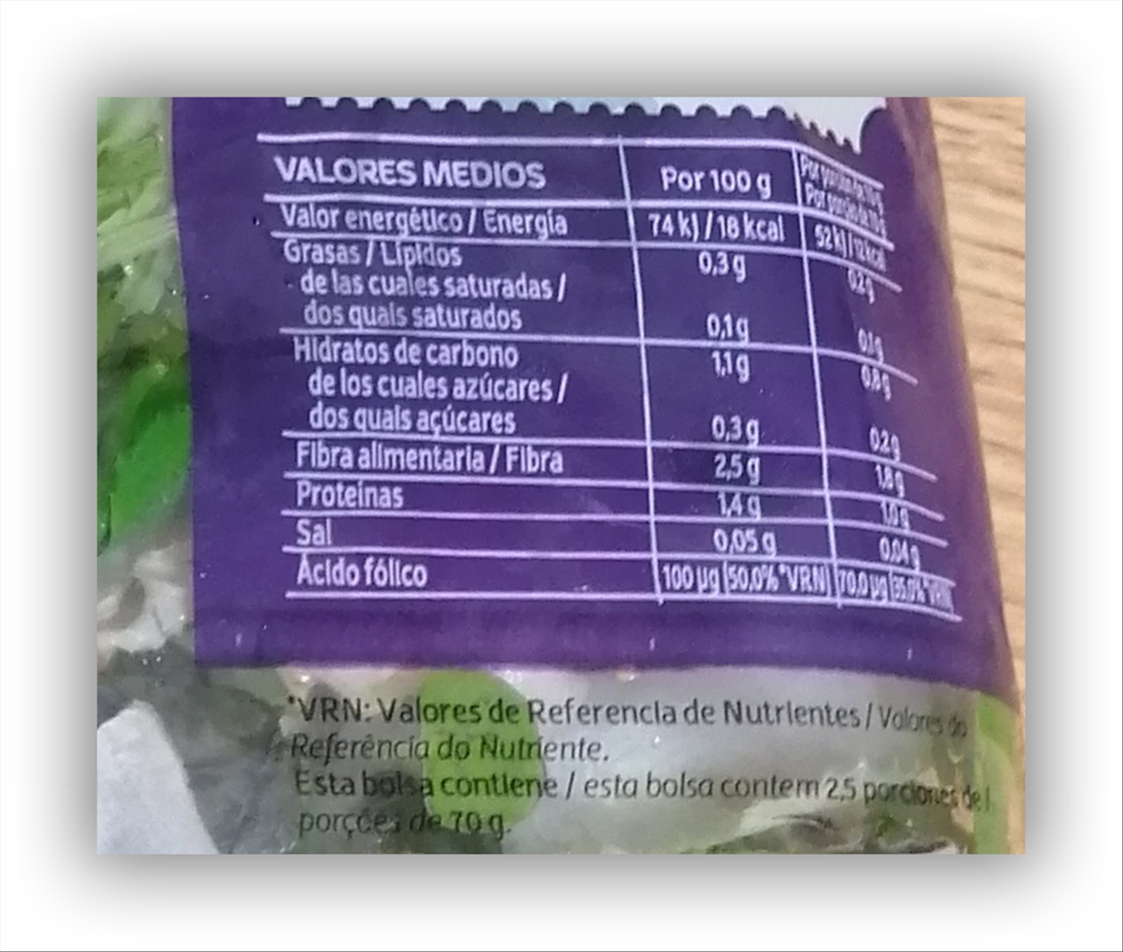
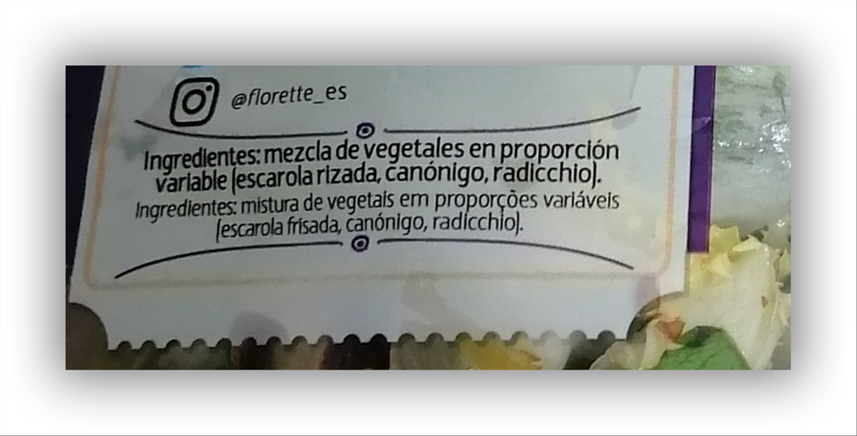
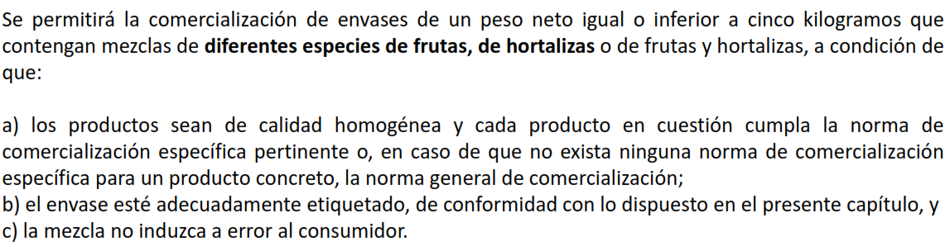

Slide 38
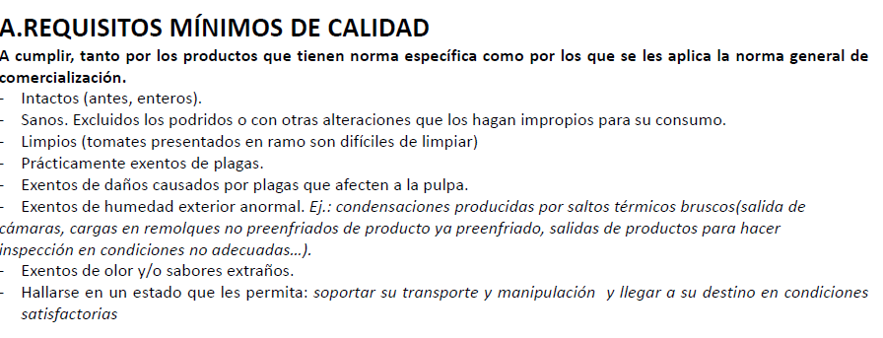

Slide 39
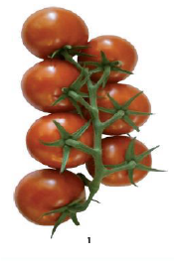
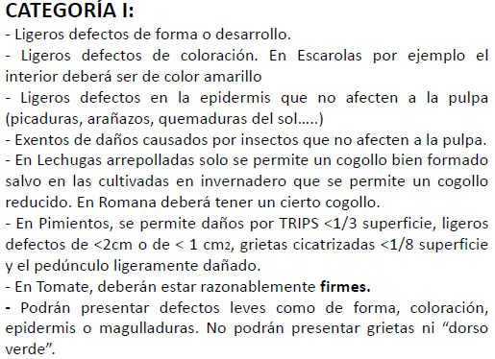
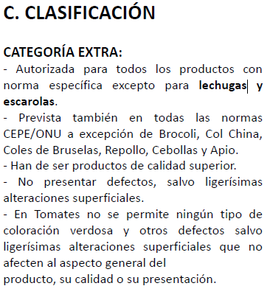
TOMATES:
-En los tomates presentados en ramo, los tallos han detener aspecto fresco
REQUISITOS MÍNIMOS/MÁXIMOS DE MADUREZ
TOMATES CON ALTOS NIVELES DE GRADOS BRIX Y OTROS ACIDOS ORGÁNICOS SABOR AGRADABLE.

Slide 40
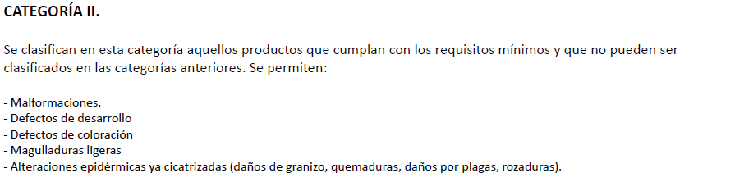
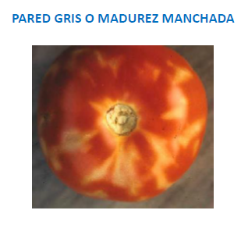
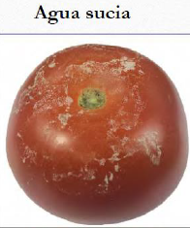
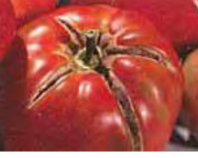

Slide 41
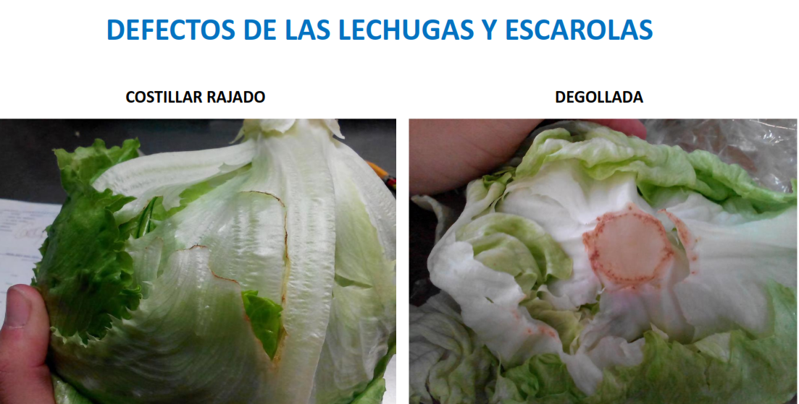

Slide 42
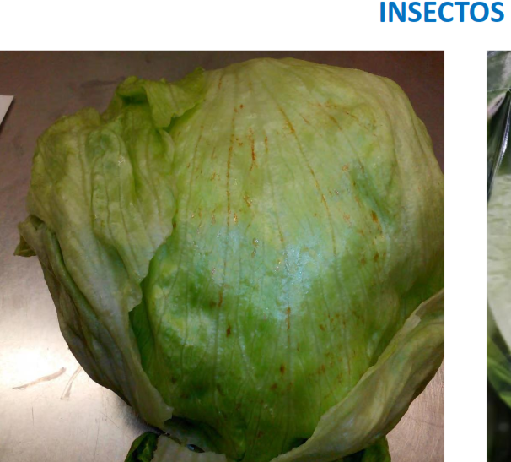
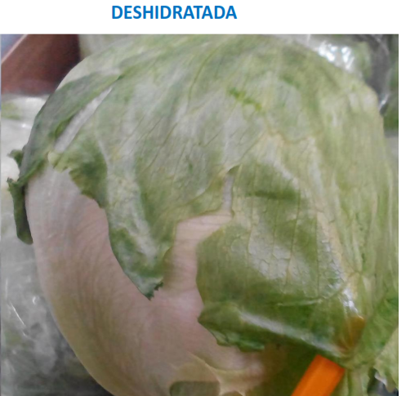
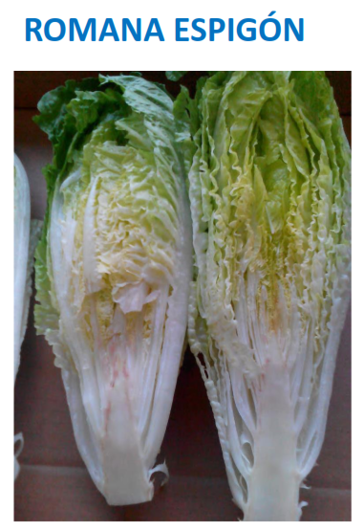
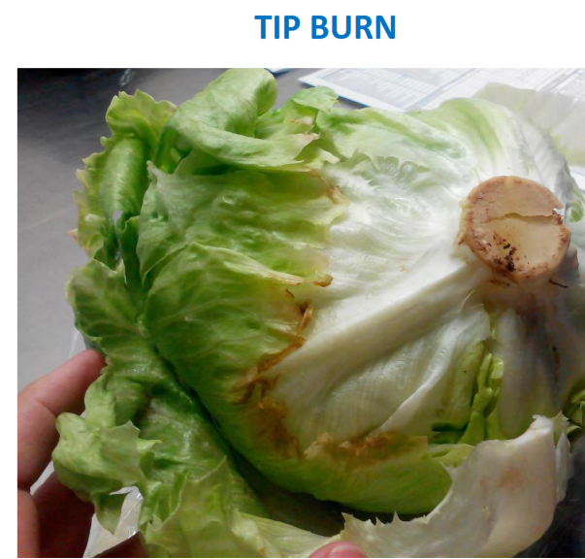
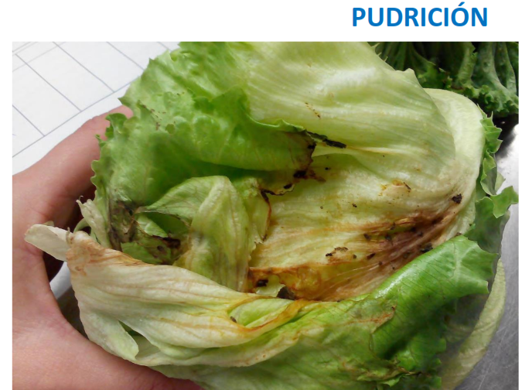
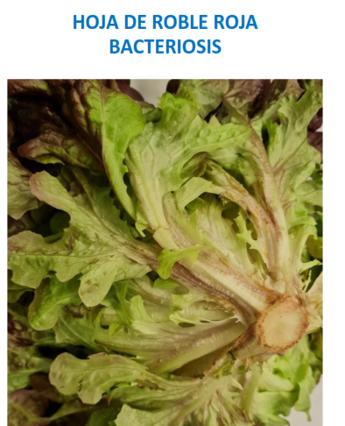
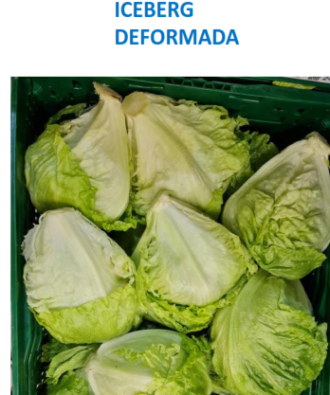

Slide 43
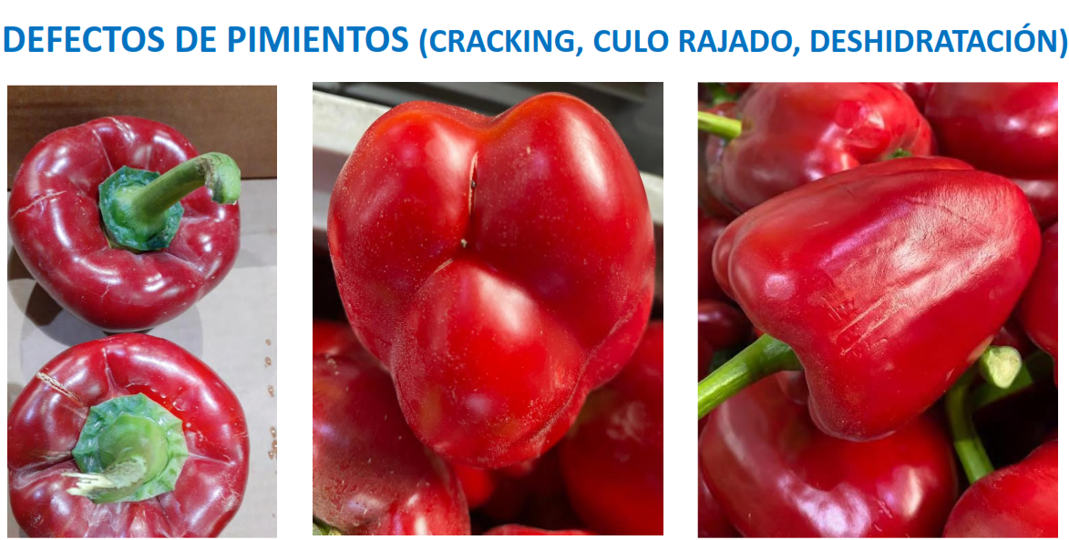

Slide 44
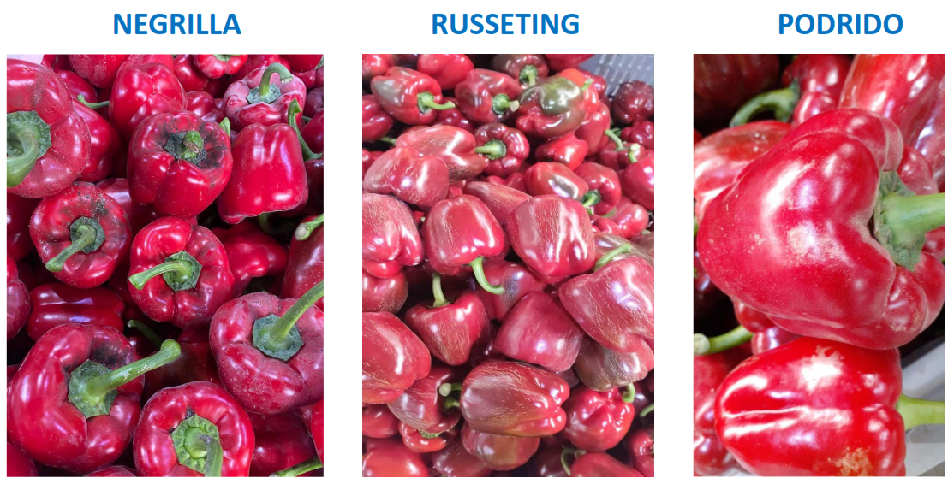

Slide 45


Slide 46




Slide 47



NORMA CEPE/UN

Slide 48


Slide 49



Slide 50


Slide 51


Slide 52


Slide 53



Slide 54



Slide 55


https://comercio.gob.es/ImportacionExportacion/Controles/Legislacion-FFyHH/Paginas/Tabla-normas-calidad-folletos-FFyHH.aspx

Slide 56



Slide 57



• Defectos de coloración;• Quemaduras solares leves;• Defectos leves de la piel;• Defectos leves debidos a enfermedades siempre que no sean progresivos y No afecta la carne

Slide 58






Slide 59


Slide 60



DE BUENA CALIDAD , PUNTAS COMPACTAS ETC

Slide 61



Slide 62





Slide 63



Slide 64

Engeneral,losproductos podrán presentar,en las fases siguientes al envío:
-Una ligera disminución de su estado de frescura y turgencia.(Frecuente en importación en judía y calabacín)

Slide 65




Slide 66



No indica que son
Setas cultivadas

Slide 67




Slide 68


NO ESTÁ AMPARADO POR

Slide 69




Etiqueta propia da indicación, de codificación alfanumérica e numeración correlativa, autorizada e expedida polo órgano de control, co logotipo oficial da IXP.

Slide 70


Slide 71



Slide 72



Slide 73


Slide 74


Manzanas de las variedades (cultivares) obtenidas de Malus domestica Borkh con destino al consumidor.
NO A LA TRANSFORMACIÓN
Requisitos mínimos. Sanas intactas…limpias, exentas de daños de plagas .

Slide 75
ENVASADO. Protección , rigidez (+ de 3 kg)
-Nombre y dirección del envasador y/o expedidor, que se puede sustituir por l código identificativo expedido o reconocido oficialmente que represente al envasador y/o al expedidor, precedido de los términos «envasador y/o expedidor.
País de origen y, con carácter facultativo, zona de producción o denominación nacional, regional o local
En los preenvases tb envasado para. nombre y dirección del envasador Unión
-Manzanas», si el contenido no es visible desde el exterior;
-nombre de la variedad, que puede sustituirse por un sinónimo. Si procede “ variedad miniatura”, marcadas con una «M» están exentas de calibrado
Categoría
— Categoría «Extra» Las manzanas de esta categoría deben ser de calidad superior, presentar las características de la variedad y estar provistas del pedúnculo
No podrán presentar defectos, salvo ligerísimas alteraciones superficiales siempre que no afecten al aspecto general del producto ni a su calidad, conservación y presentación
Cat I superficie mínima siguiente con la coloración característica de la variedad
Ligeros defectos de la epidermis ligero russeting
Cat II
Esta categoría comprenderá las manzanas que no puedan clasificarse en las categorías superiores, pero que satisfagan los requisitos mínimos

Slide 76
Requisitos de madurez
Las manzanas deben presentar un desarrollo suficiente y encontrarse en un estado de maduración satisfactorio
El calibre se determinará por el diámetro máximo de la sección ecuatorial o por el peso.
El calibre mínimo será de 60 mm, si se mide por el diámetro, o de 90 g, si se mide por el peso. Se podrán aceptar frutos de calibres más pequeños si el valor de grados Brix del producto es igual o superior a 10,5.° Brix y si el calibre no es inferior a 50 mm o 70 g.
Tolerancias de calidad
Categoría «Extra»
Se permite una tolerancia total del 5 %, en número o peso, de manzanas que no cumplan los requisitos de la categoría, pero sí los de la categoría I.
Resto 10%
Tolerancias de calibre
En todas las categorías: se permite una tolerancia total del 10 %, en número o en peso.
Homogeneidad categoría «Extra», será obligatoria también la homogeneidad de coloración.
mezclas de manzanas de variedades homogéneas en su calidad , no obligatoria en calibre .
frutos no sujetos a los requisitos de homogeneidad, el diámetro o el peso de la pieza menor del envase, seguido de «o más» o una denominación equivalente, o, en su caso, el diámetro o el peso de la pieza mayor del envase

Slide 77

-Nombre y dirección del envasador y/o expedidor, que se puede sustituir por l código identificativo expedido o reconocido oficialmente que represente al envasador y/o al expedidor, precedido de los términos «envasador y/o expedidor
-Naturaleza del producto— «Peras», si el contenido no es visible desde el exterior.— Nombre de la variedad. En el caso de mezclas de peras de variedades claramente diferentes, indicación de las diferentes variedades.
-País de origen (, con carácter facultativo, zona de producción o denominación nacional, regional o local. En el caso de mezclas de peras de variedades claramente diferentes y de orígenes diferentes, deberá indicarse el país de origen al lado del nombre de cada una de esas variedades.
-Categoría : Categoría «Extra», Categoría I ,Categoría II
Calibre o, en el caso de los frutos que se presenten en capas ordenadas, número de unidades
a) en el caso de los frutos sujetos a los requisitos de homogeneidad, los diámetros mínimo y máximo, o los pesos mínimos y máximo-
b) en el caso de los frutos no sujetos a esos requisitos, el diámetro o el peso de la pieza menor del envase, seguido de «o más» o de una denominación equivalente o, en su caso, el diámetro o el peso de la pieza mayor.
Pera de verano no está sujeta a calibre mínimo.

Slide 78



Reglamento de Ejecución (UE) nº 543/2011

Slide 79


Identificación Nombre y dirección física del envasador y/o expedidor
B. Naturaleza del producto
— “Limones”, “Mandarinas” o “Naranjas” si el producto no es visible desde el exterior.
— “Mezcla de cítricos”
En el caso de las naranjas, nombre de la variedad, y/o el grupo de variedad correspondiente en el caso de las “Navels” y “Valencias”.
— En el caso de las “Satsumas” y “Clementinas”, el nombre común de la especie es obligatorio y el nombre de la variedad es facultativo
— En el caso de otras mandarinas y sus híbridos, el nombre de la variedad es obligatorio.
— En el caso de los limones: el nombre de la variedad es facultativo.
— “Con semillas” en el caso de las clementinas con más de diez semillas.— “Sin semillas”
C. Origen del Producto con carácter facultativo, zona de producción, o denominación nacional, regional o local.
En el caso de las mezclas de cítricos de especies claramente diferentes y de orígenes diferentes, la indicación de cada país de origen deberá aparecer al lado del nombre de cada una de esas especies.
D. Características Comerciales categoría, calibre expresado como:
— calibres mínimos y máximos (en mm) o
— código(s) de calibre seguido(s), con carácter facultativo, de un calibre mínimo y máximo o
— número de frutos.

Slide 80



SALUSTIANA
VALENCIA LATE MIDKNIGHT
VALENCIA LATE

Slide 81

Cuando se apliquen códigos de calibre, deben respetarse los códigos e intervalos que figuran en las tablas siguientes:
LIMONES: CALIBRES del 1-7.
SATSUMAS, CLEMENTINAS Y OTRAS VARIEDADES E HÍBRIDOS DE MANDARINAS: CALIBRES del 1-XXX, 1-XX, 1-10.
NARANJAS: CALIBRES del 1-13.

Slide 82
Los envases deben estar exentos de materias extrañas. No obstante, se permitirá que los cítricos lleven adherida una rama corta, no leñosa, provista de algunas hojas verdes
Tolerancias de calibre
En todas las categorías: se permite una tolerancia total del 10 %, en número o en peso, de cítricos que presenten el calibre inmediatamente inferior y/o superior al indicado
CALIDAD REQUISITOS una ligera falta de frescura y turgencia,
Salvo categoría“Extra”,una ligera alteración debida a su evolución y su naturaleza más o menos perecedera
REQUISITOS MÍNIMOS intactos …sanos …sin plagas
MADUREZ
—contenido mínimo de zumo,
—relación mínima azúcar/ácido,
—coloración.
En su caso, conservantes o sustancias químicas utilizados para tratamientos después de la cosecha.

Slide 83


Slide 84


Slide 85



Slide 86



Slide 87










Slide 88





Slide 89



aspecto brillante, acorde con las características de la variedad
En la categoría «Extra», las fresas (salvo las de bosque) deben ser especialmente homogéneas y regulares en cuanto al grado de madurez, la coloración y el calibre. En el caso de la categoría I, este último podrá ser menos homogéneo.

Slide 90


REQUISITO DE MADUREZ
El calibre vendrá determinado por el peso de los racimos.
En el caso de las categorías «Extra» y I, el peso mínimo por racimo será de 75 g. En todas las categorías, esta disposición no se aplica a los envases para porciones individuales

Slide 91





Slide 92


Slide 93


Slide 94
VI. DISPOSICIONES RELATIVAS AL MARCADO
Cada envase debe llevar, en caracteres agrupados en un mismo lado, legibles, indelebles y visibles desde el exterior, las siguientes indicaciones:
A. Identificación Envasador o expedidor
Nombre, apellidos y domicilio o marca convencional expedida o reconocida por un servicio oficial.
B. Naturaleza del producto
— «Plátanos», si el contenido no es visible desde el exterior,
— nombre de la variedad o del tipo comercial.
C. Origen del producto
Tercer país de origen y, en el caso de los productos de la Unión:
— zona de producción, o
— denominación nacional, regional o local (facultativo).
D. Características comerciales
— Categoría,
— peso neto,
— calibre, expresado mediante la longitud mínima y, en su caso, la longitud máxima.
E. Marca oficial de control (facultativa)

Slide 95



Slide 96


Slide 97

La presente norma se refiere a las legumbres secas, es decir, a las semillas secas y separadas de la vaina, procedentes de plantas do la familia de las leguminosas, enteras o mondadas(con los cotiledones enteros, unidos o separados), destinadas al consumo humano.

Slide 98


---Alubias o judías: Procedentes de las especies Phaseolus
vulgaris' L. exp. Savi (judía común); Phaseolus multiflorus,
Wild (judía de España o escarlata); Phaseolus lunatus,
L. (judía de Lima) y Vigna Sinensis, L. (judia carilla).
— Lentejas: Procedentes de la especie Lens sculenta Moench.
— Guisantes: Procedentes de la especie Pisum Sativum, L.
— Garbanzos: Procedentes de la especie Cicer Arietinum, L.
— Habas: Procedentes de la especie Vicia faba, L.
B--Características mínimas de calidad.
Categorias - EXTRA ,I y II . No se hará mención de calidad para las «legumbres mondadas
C—Tolerancias de calidad y calibre.
D- Envasado, homogeneidad y acondicionamiento
D-- Denominación del producto:
— Se indicaré el nombre común de la especie de acuerdo a esta norma
— Cuando el contenido sea visible desde el exterior del envase,
el nombre de la especie podrá ser sustituido por la leyenda «Legumbres».
— La expresión «Mondadas», en su caso.

Slide 99





Slide 100



El producto amparado por la I.G.P. “Faba de Lourenzá” son judías secas (alubias o “fabas”) separadas de la vaina procedentes de la familia de las Fabaceas o leguminosas, especie “Phaseolus vulgaris, L”, de la variedad local conocida como “Faba Galaica”; sanas, enteras, limpias y destinadas a consumo humano.

Slide 101



Slide 102



Slide 103
Las castañas de la IGP «Castaña de Galicia» se comercializarán en embalajes de red, rafia o arpillera para el producto en fresco y, en el caso del producto congelado, en envases de materiales para uso alimentario autorizados por la legislación alimentaria vigente. En ambos casos los pesos admitidos serán de 500g, 1 kg, 2,5 kg, 5 kg, 10 kg, 15 kg, 20 kg y 25 kg. Otros formatos, si no se comprometa la calidad del producto
las castañas comercializadas bajo el amparo I.G P “Castaña de Galicia” deberán llevar en su envase la etiqueta comercial correspondiente a cada productor/envasador y una etiqueta propia de la IGP, con el logotipo oficial de la Indicación Geográfica Protegida.
Tanto en la etiqueta comercial como en la etiqueta propia figurará obligatoriamente la mención Indicación Geográfica Protegida “Castaña de Galicia”

Slide 104



Slide 105

Etiquetado de pataca de consumo

Slide 106


Slide 107
Reglamento (UE) nº 1169/2011 del Parlamento Europeo y delConsejo, de 25 de octubre de 2011, sobre información alimentaria al consumidor.
➢ Real Decreto 31/2009, de 16 de enero, por el que se aprueba la norma de calidad comercial para patatas de consumo en el mercado nacional y se modifica el anexo I del Real Decreto 2192/1984, de 28 de noviembre, por la que se aprueba el Reglamento sobre la aplicación de normas de calidad de la fruta y hortalizas frescas vendidas en el mercado interno.
➢ Decreto 125/2014, de 4 de septiembre, por el que se regula en Galicia y venta directa de productos primarios desde las explotaciones hasta el consumidor final.
➢ Decreto 124/2010, de 15 de julio, por el que se regula las menciones de origen o procedencia gallega en el etiquetado, presentación y publicidad de productos alimenticios.

Slide 108
La norma será aplicable en todas as fases de comercialización. El poseedor de los productos será el responsable del cumplimento de esta norma.
Non están obligados a cumplir la norma:
➢ productos vendidos directamente por el productor al consumidor en la explotación del productor y destinados a satisfacer sus necesidades personales .
➢ productos vendidos ou entregados por el productor a las industrias de manipulación o a centrales de almacenamiento, o transportados desde a explotación del produtor a las centrales o industrias.
➢ productos transportados a las industrias de manipulación desde centrales de almacenamiento.
➢ produtos comercializados por el productor en mercados mayoristas situados en zonas de producción no cualificados como de destino.
➢ productos destinados a fábricas de transformación.
➢ productos destinados a consumo animal.
➢ produtos destinados a reutilización como patata de simiente.

Slide 109
Hay tres tipos comerciales de patata:
➢ “De primor”: patatas recolectadas antes de completar su maduración natural, de modo que su epidermis pueda desprenderse fácilmente por fricción. Deben comercializarse en los días inmediatos a la cosecha .
➢ "Nuevas": patatas cosechadas en madurez natural y comercializadas en las semanas inmediatamente posteriores a su recogida sin más almacenamiento y/o conservación del necesario para asegurar el normal desarrollo de su proceso comercializador
➢ "Conservación": patatas cosechadas en plena madurez ,aptas para comercialización tras pasar por un período de almacenamiento y/o conservación más o menos prolongado, sin disminuir sus cualidades organolépticas.

Slide 110
CALIBRADO
Definición de calibre:
La longitud del lado de la cuadrícula de una malla cuadrada, por donde pasan los tubérculos de forma natural y más favorable
El tamaño mínimo se fija en 28 mm para las patatas primor y 35mm para las demás patatas.
Se admitirá la comercialización de patatas con un diámetro entre 18 mm y los mínimos previamente establecidos con el nombre "patata menuda fuera de calibre“
HOMOGENEIDAD
En envases de venta de peso neto no superior a 3 kg se admite una mezcla de patatas de diferentes variedades siempre que sean homogéneas en tipo comercial y calidad y tubérculos de cada variedad
Tengan mismo origen y calibre

Slide 111
MARCADO DE ENVASES menciones obligatorias
Los envases estarán agrupados en un lado, con caracteres legibles, indelebles y visibles, expresada al menos en el idioma oficialen todo el Estado español, las siguientes indicaciones:
Identificación: el nombre, razón social o denominación de laempacador y/o expedidor o el vendedor y, en cualquier caso, su domicilio
Naturaleza del producto:
-Tipo comercial: “patatas primor”, “patatas nuevas” o “patatas”.de conservación“
- No calibrado o calibrado. El calibre se expresará por el calibre mínimo seguido de la expresión "y +" o de las palabras "y más" o por el calibre mínimo y máximo. Cuando proceda , "patata menuda fuera de calibre ".
- Nombre de la variedad de patata. En los envases de venta que contienen mezclas de patatas de distintas variedades se incluirá en la mención mezcla de patatas . Cuando no se pueda ver el contenido del envase se incluirá la indicación de las variedades presentes y el número mínimo de piezas por variedad.

Slide 112
MARCADO DE ENVASES . MENCIONES OBLIGATORIAS
3 ORIGEN DEL PRODUCTO :
Pais de origen y facultativamente, zona de producción regional o local o una denominación nacional. Si el envase de venta contiene una mezcla de patatas de diferentes orígenes deberá de figurar una referencia a cada uno de esos países.
Características comerciales :
-Categoría comercial.
- Peso neto. En envases de venta que contengan meclas de patatas de distintas variedades se incluirá una mención relativa a la % de cada una de ellas
- Lote

Slide 113
MARCADO FACULTATIVO DE LOS ENVASES
Opcionalmente el envase podrá llevar las siguientes indicaciones:
➢ Uso culinario recomendado.
➢ Color de la piel del tubérculo.
➢ Color de la pulpa del tubérculo.
➢ Forma del tubérculo.
➢ Circunstancias particulares de producción.
➢ Condiciones relativas de almacenamiento y conservación.
➢ Tratamiento con productos antigerminativos o su ausencia.

Slide 114


Slide 115


Slide 116


Slide 117
GRACIAS POR LA ATENCIÓN

